Slide 1
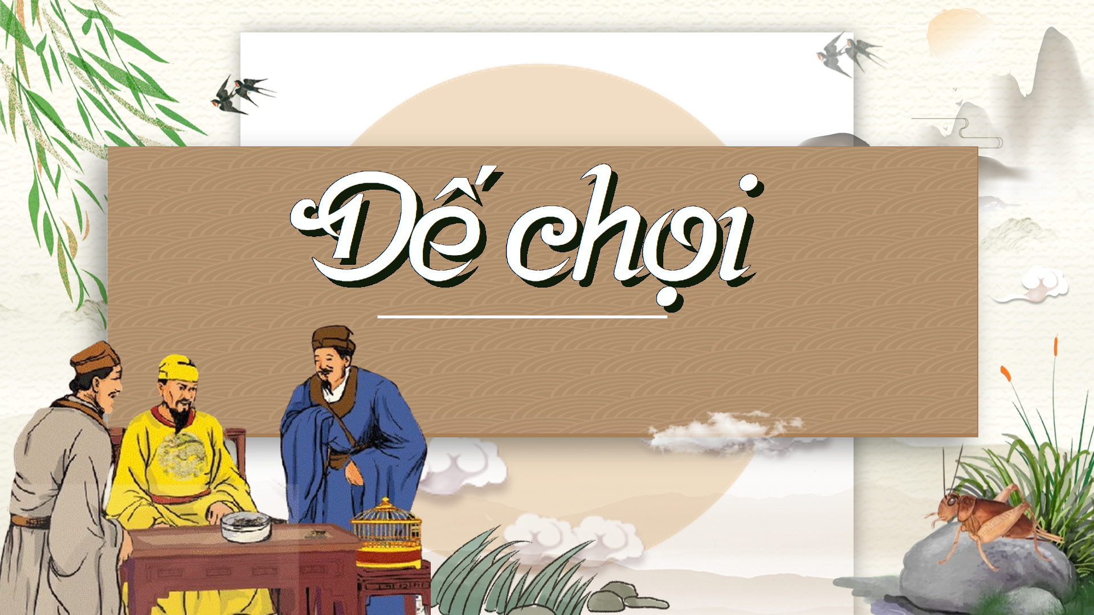
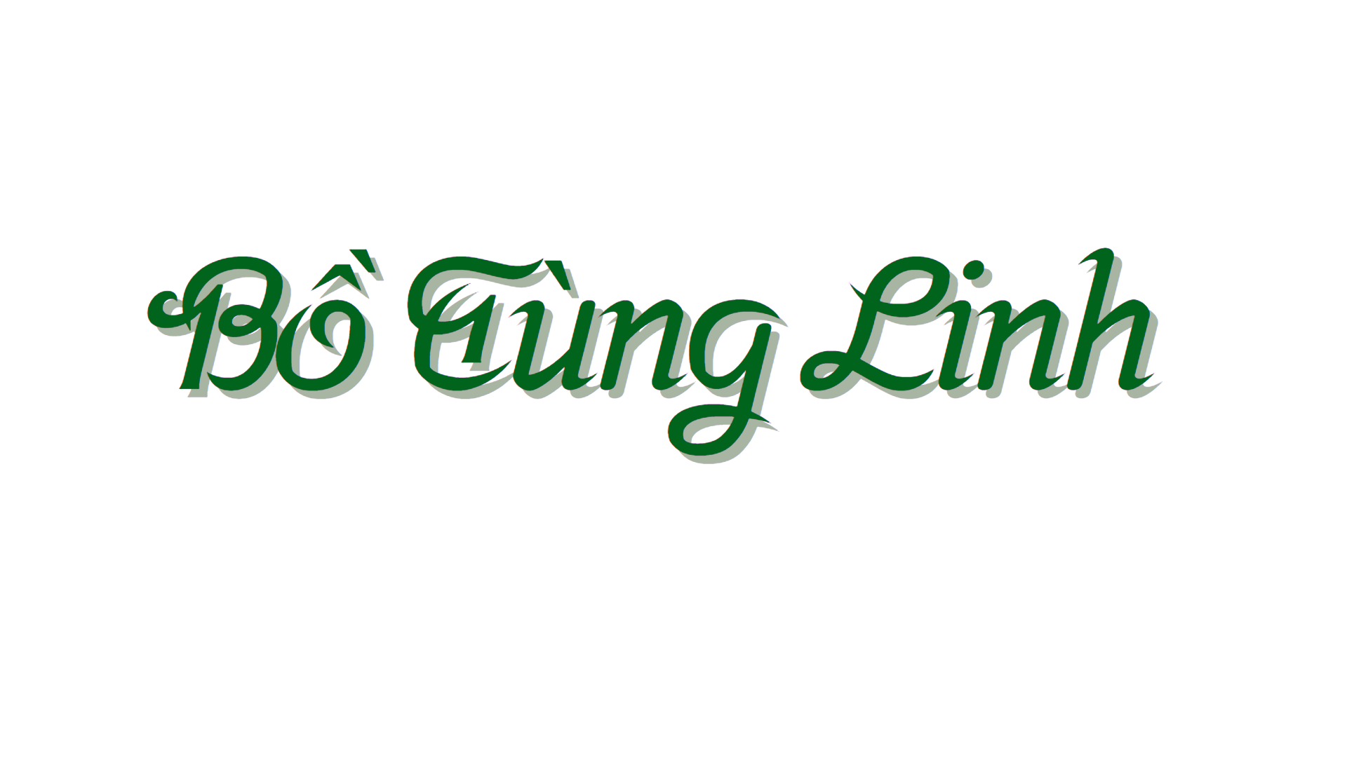
BÀI 1:KNTT-LỚP 9
Giáo viên: Nguyễn Nhâm
Zalo: 0981.713.891

Slide 2
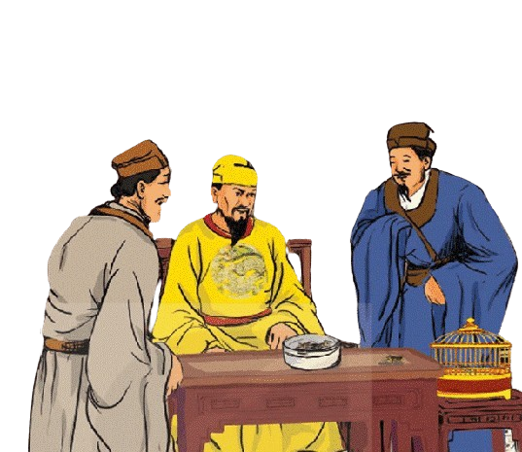
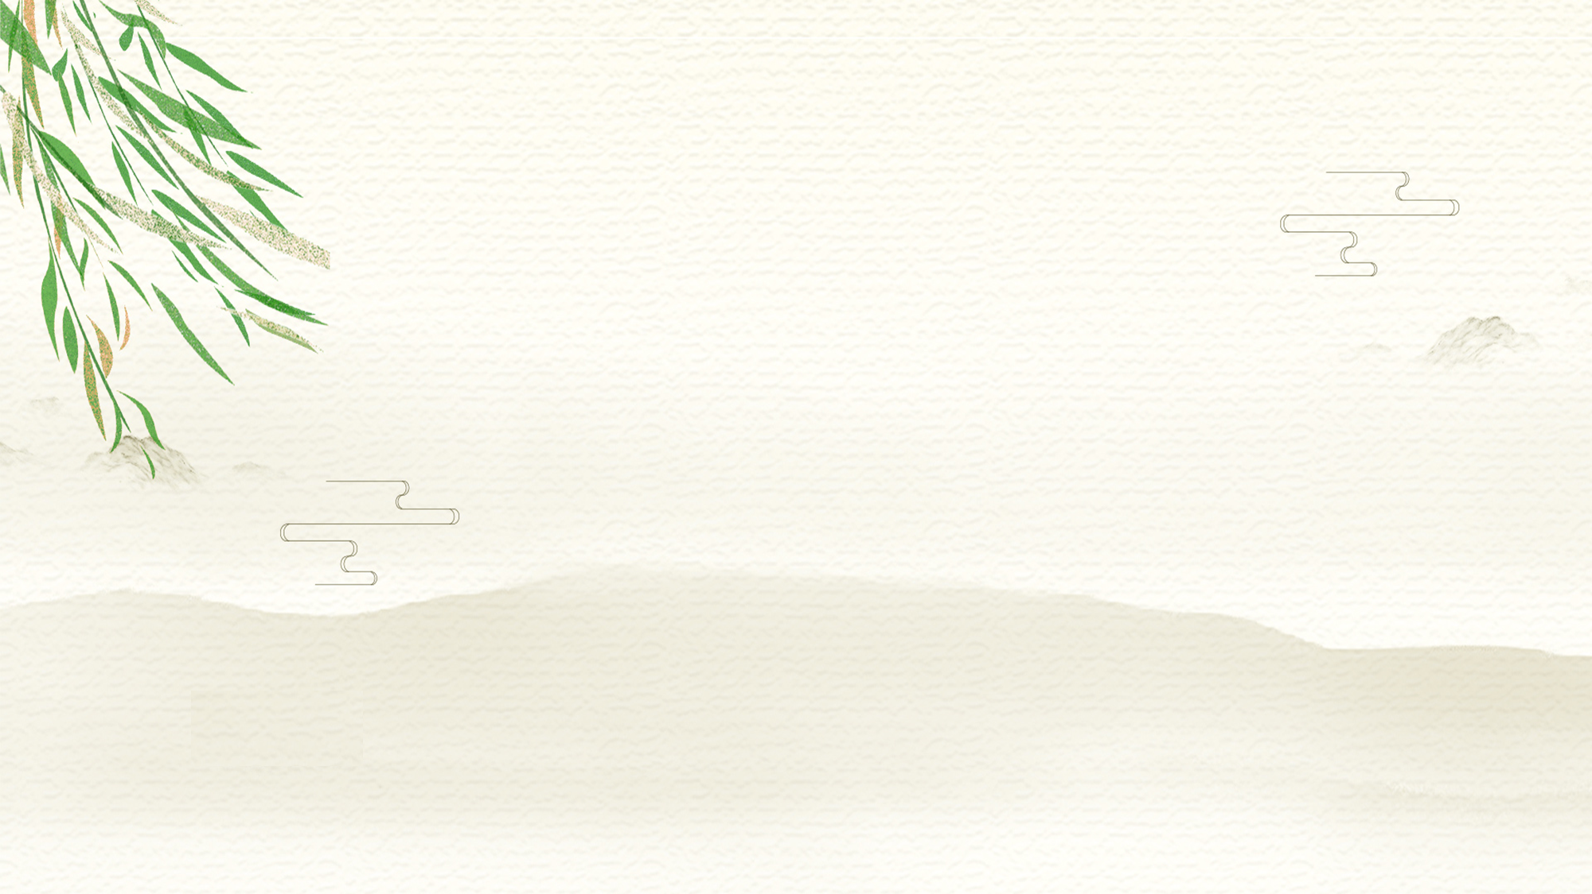





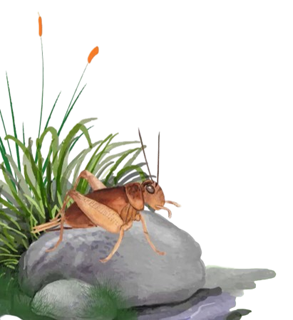

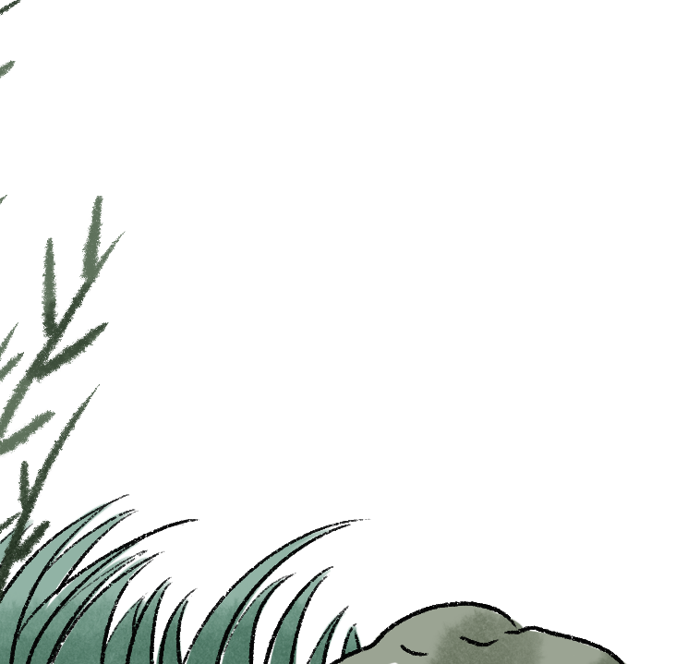
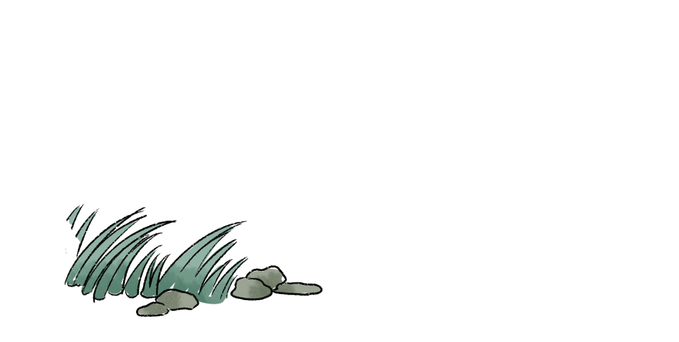

Hoạt động mở đầu
Giáo án: Nguyễn Nhâm
Zalo: 0981.713.891

Slide 3

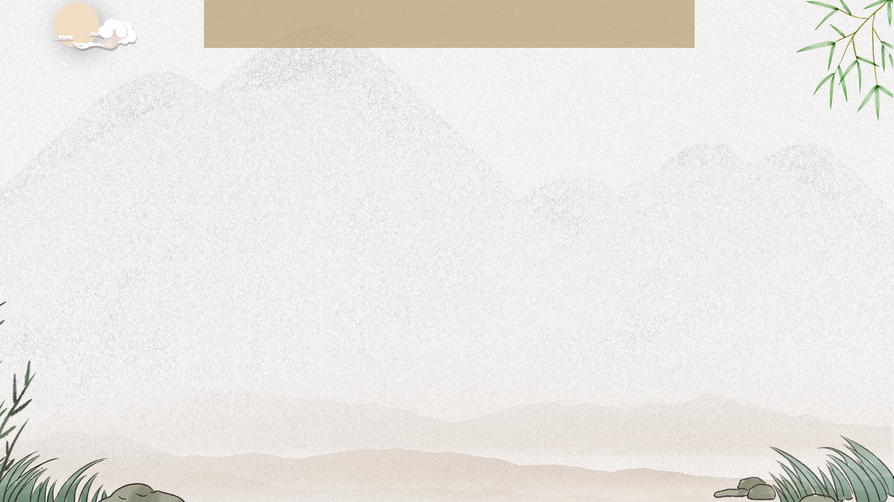




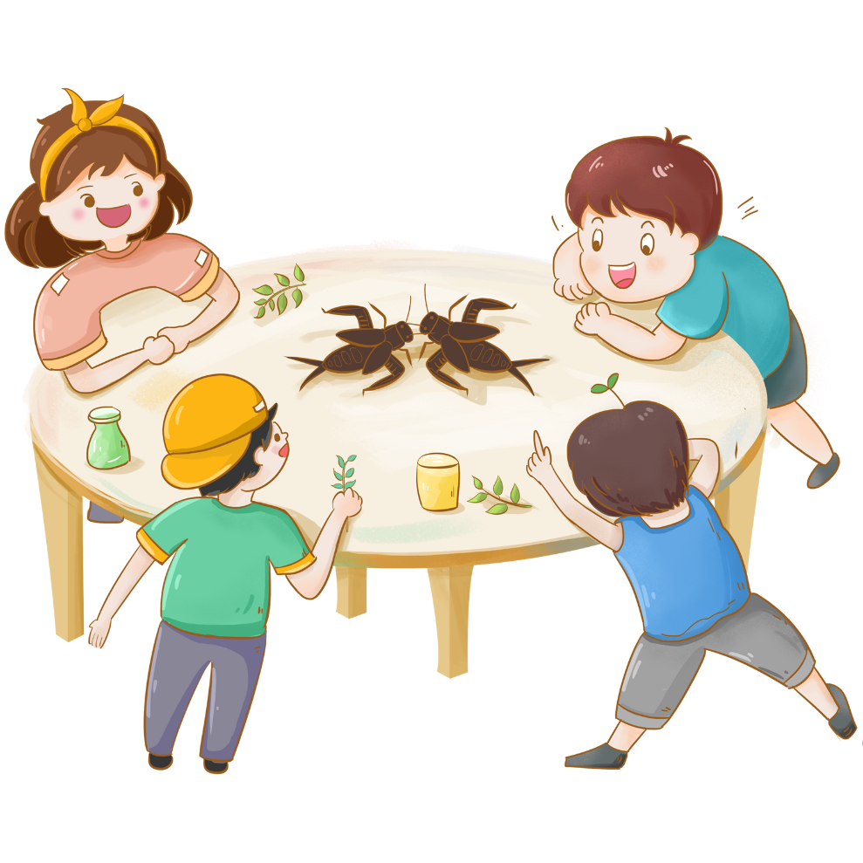
Hoạt động mở đầu
Em hiểu gì về trò chơi dế chọi?

Slide 4
Hoạt động mở đầu
Dế chọi là một trò chơi chiến đấu giữa hai con dế đực để mua vui cho người xem.
01
Dế chọi phải là con dế đực. Đây là một thú vui của nhiều người.
02
Thường thì trẻ con thường tự mò mẫm bắt dế tự nhiên rồi cho đá chọi với nhau.
03

Slide 5

Hoạt động mở đầu
Em suy nghĩ thế nào về hậu quả của việc một ông vua lại mê chơi trò chọi dế?

Slide 6
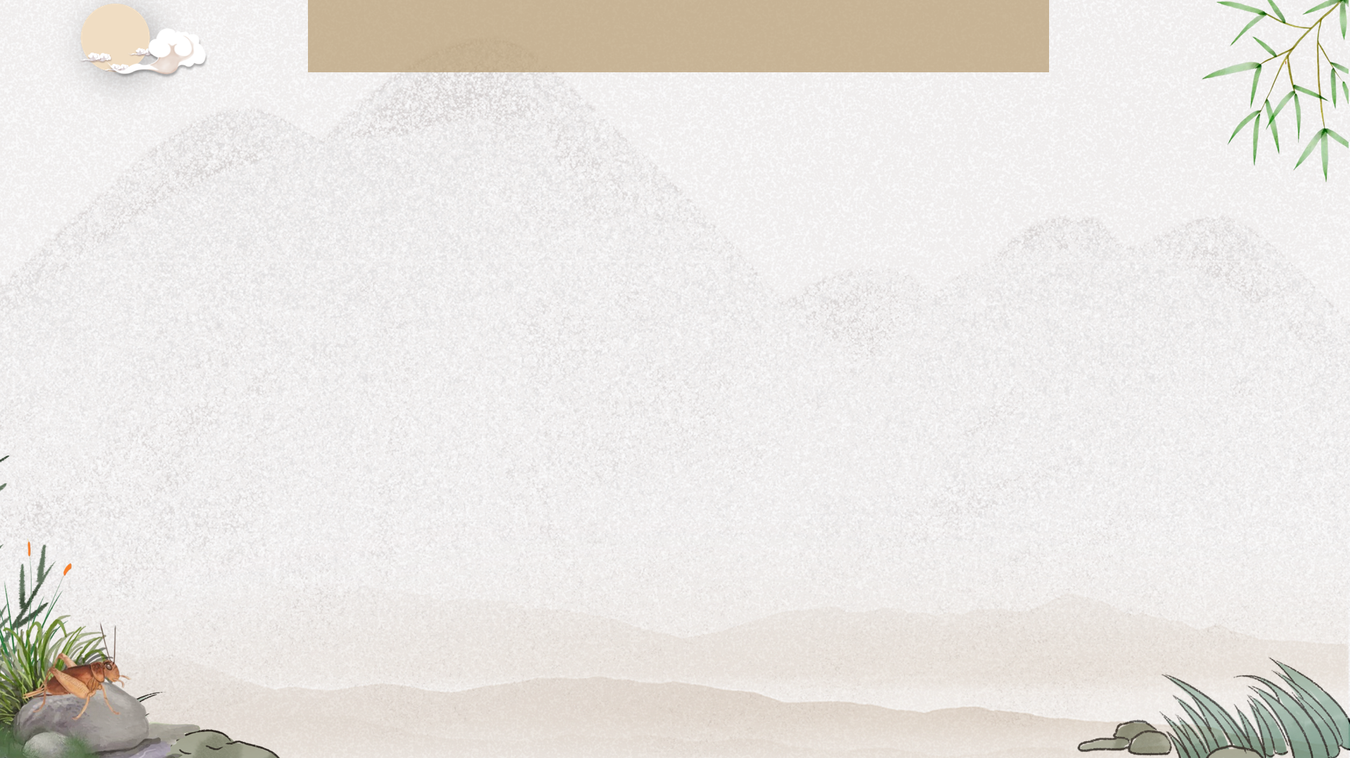

Hoạt động mở đầu
01
02
Khiến cho việc triều chính sẽ bị bỏ bê, kinh tế đi xuống, nền thái bình của dân tộc không được đảm bảo.
Các quan lại sẽ học tập đua đòi theo,...

Slide 7
Hoạt động mở đầu
Theo em, sống dưới triều đại phong kiến, nhất là những triều đại vua quan có lối sống xa hoa, hưởng lạc thì cuộc sống người dân sẽ như thế nào?

Slide 8
Hoạt động mở đầu
Cuộc sống người dân dưới triều đại vua quan có lối sống xa hoa, hưởng lạc
01
02
03
04
05
Dân chúng sống lầm than, tăm tối, khổ cực.
Phải đóng nhiều thuế khóa vô lí, nặng nề.
Phải cống nạp các vật phẩm cho vua quan.
Phải chấp nhận những nghịch lí…
Phải đi làm phục dịch cho những công trình xa hoa tráng lệ.

Slide 9
I
Đọc văn bản và
tìm hiểu chung

Slide 10

1. Đọc văn bản
01
02
Đọc với giọng đọc chân thành, xót xa.
Học sinh chú ý câu hỏi trong hộp chỉ dẫn.

Slide 11
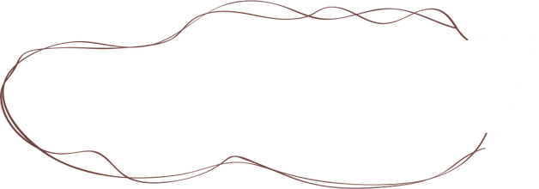


2. Tìm hiểu chung
Hs báo cáo dự án về tác giả, tác phẩm theo PHT số 2 (chuẩn bị ở nhà).

Slide 12
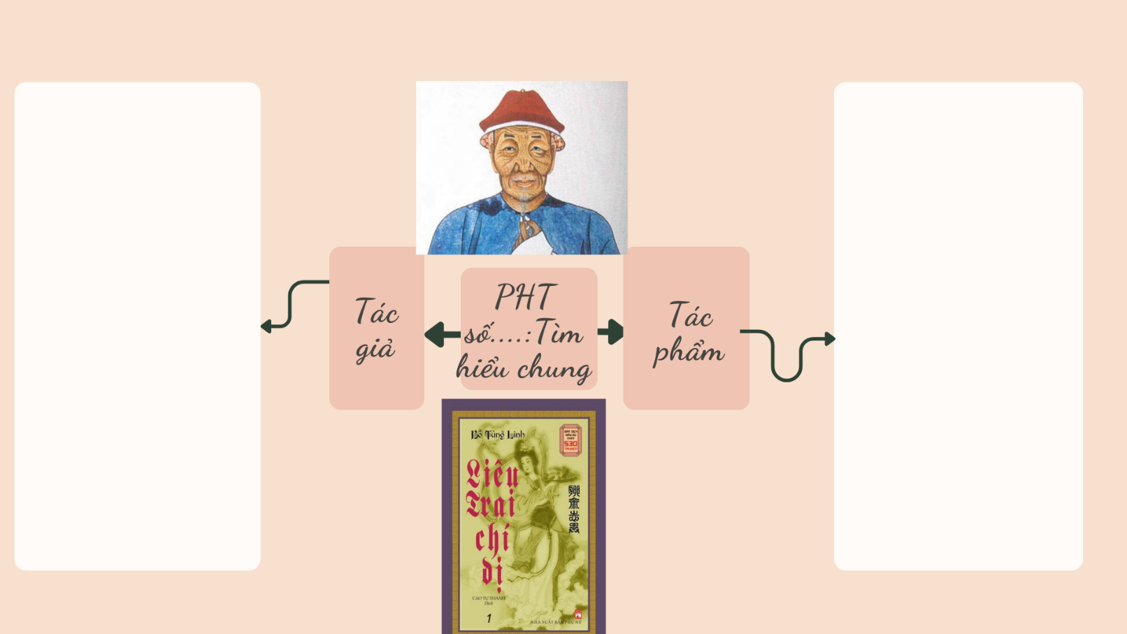

Slide 13
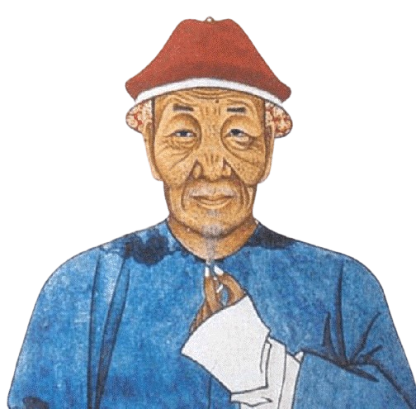
a. Tác giả
Bồ Tùng Linh
Bồ Tùng Linh (1640 – 1715) là nhà văn nổi tiếng của Trung Quốc thời nhà Thanh.
Ông để lại một khối lượng lớn tác phẩm thuộc nhiều thể loại, trong đó, tiêu biểu nhất là Liêu Trai chí dị.

Slide 14
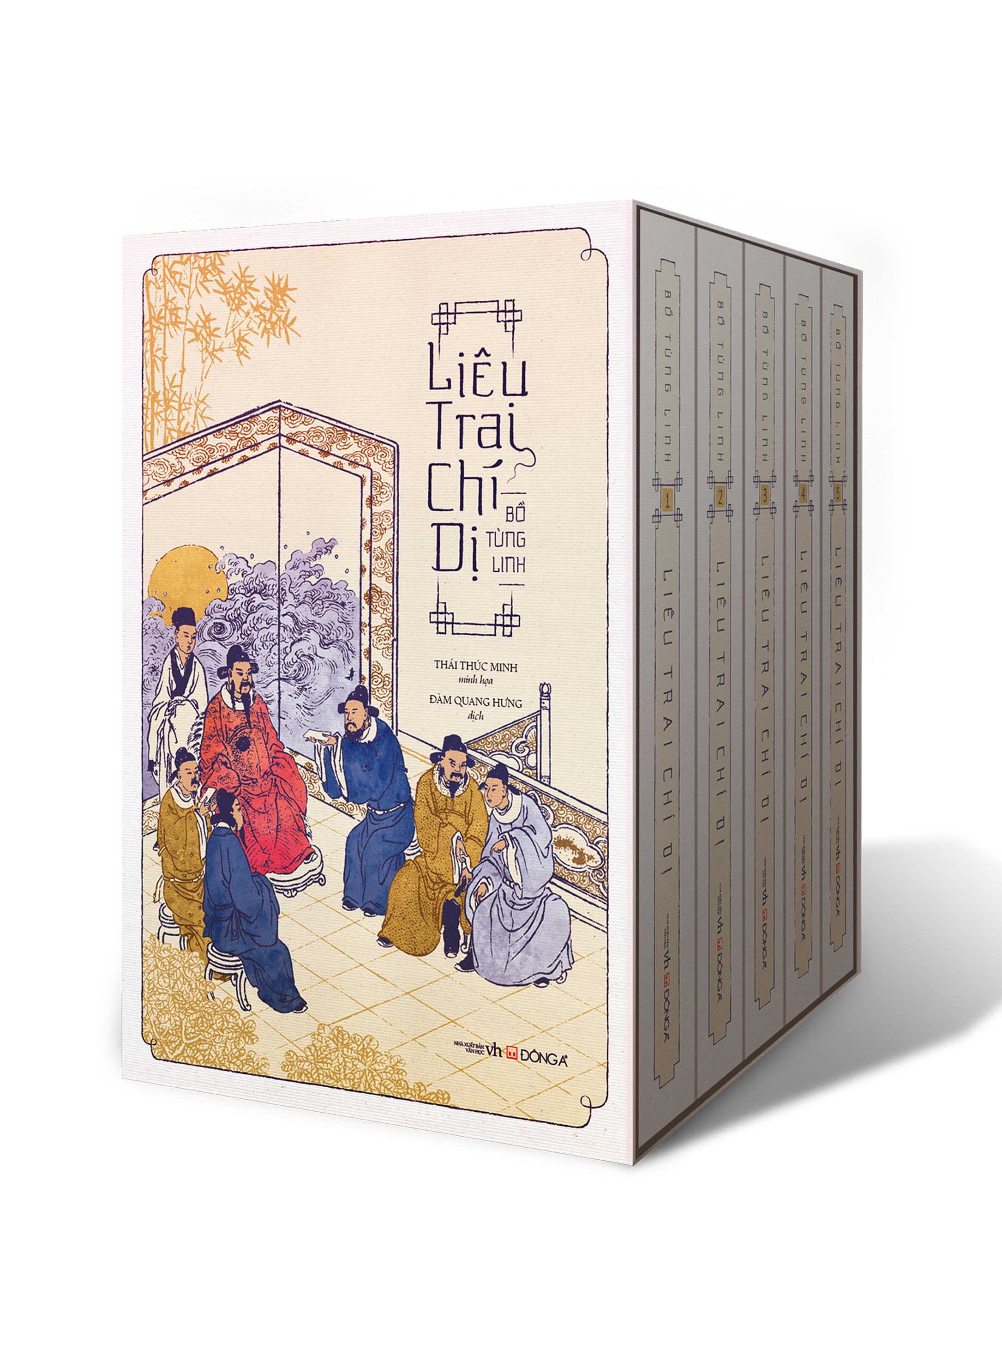
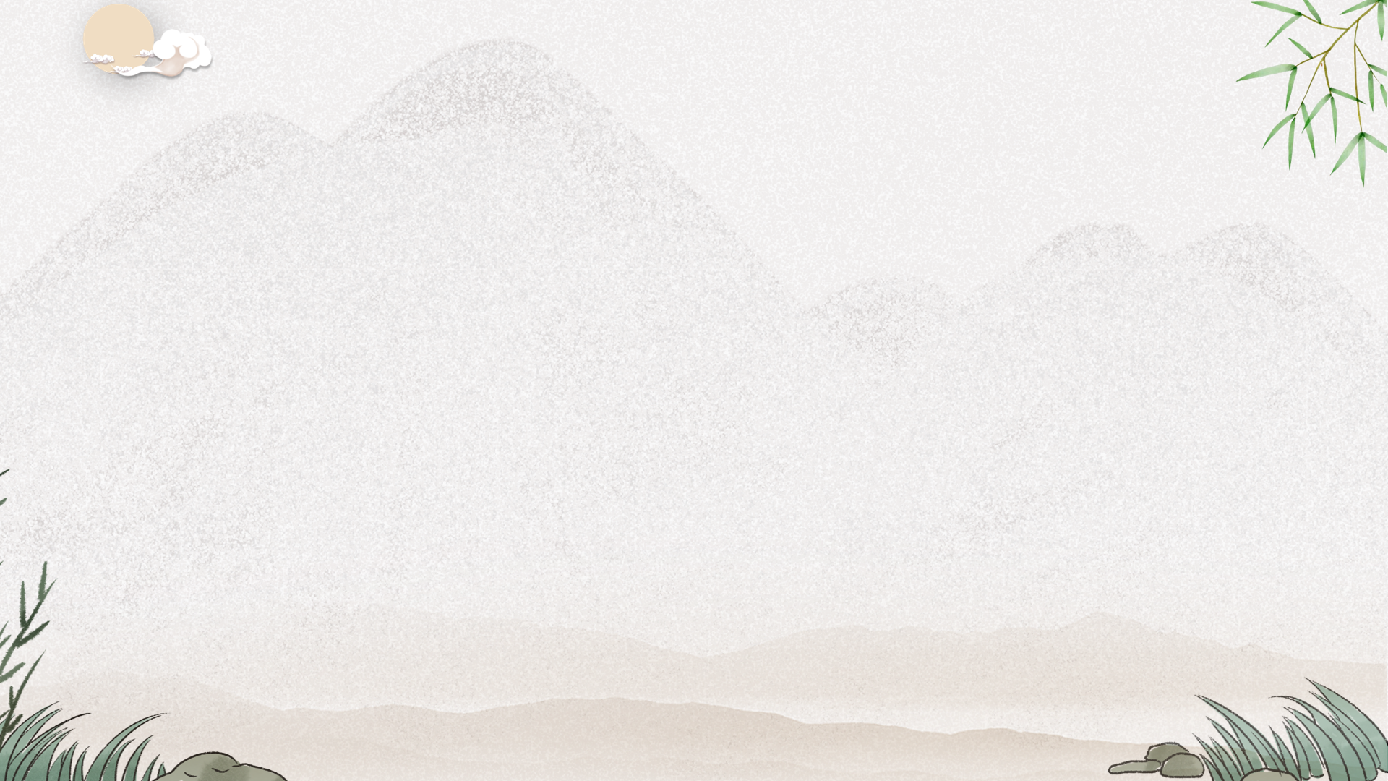
b. Liêu trai chí dị
01
02
03
Là tập sách gồm gần 500 truyện, khai thác cốt truyện từ nhiều truyện dân gian và từ những truyện kì lạ, hoang đường của một số tác giả thời trước.
Bồ Tùng Linh đã mượn chuyện thần tiên, ma quái, loài vật để phê phán mạnh mẽ nền chính trị và những thói hư tật xấu của xã hội Trung Quốc thời bấy giờ.
Được dịch ra nhiều thứ tiếng trên thế giới. Tập truyện bắt đầu được phổ biến ở Việt Nam từ thế kỉ XIX và cho đến nay đã có nhiều bản dịch khác nhau.

Slide 15
II
Khám phá văn bản

Slide 16

1
Tìm hiểu cốt truyện và một số yếu tố: không gian, thời gian, nhân vật chính

Slide 17


a. Cốt truyện
HS thảo luận nhóm đôi theo PHT số 2 để tìm hiểu về cốt truyện

Slide 18
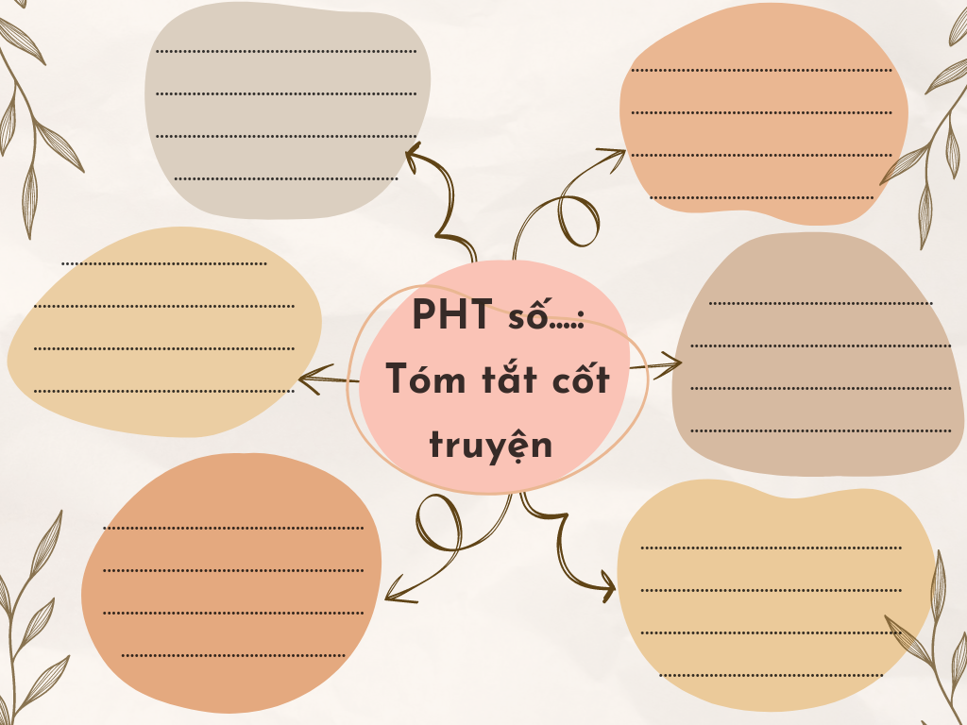

Slide 19
Thành - một người có hiểu biết - bị ép giữ chức nhỏ trong làng với nhiệm vụ chính là thúc dân tìm dế; do không đáp ứng được yêu cầu của quan trên nên đã bị đánh đập tàn tệ.
Con trai của Thành làm dế chết, sợ bị cha đánh nên bỏ đi, rơi xuống giếng, tuy không chết nhưng thần thái ngây ngốc.
Nhờ con dế, nhà Thành được ban thưởng, trở nên giàu sang, phú quý; hơn năm sau, con Thành bình phục, kể rằng chính mình đã hoá thành con dế kì lạ, chọi giỏi kia, nay mới sống lại.
Đời Tuyên Đức nhà Minh, trong cung rất chuộng trò chọi dế khiến từ lí dịch đến quan lại đều đua nhau tìm dế hay để nộp lên trên; dân đen là những người phải chịu cái hoạ nộp dế chọi.
Theo sự chỉ dẫn của bà đồng gù làm nghề bói toán, Thành đã bắt được một con dế quý.
Nghe tiếng gáy của một con dế trong nhà, Thành bắt được một con dế nhỏ kì lạ, có thể thắng bất cứ con dế nào.

Slide 20

b. Nhận xét về một số yếu tố của truyện truyền kì
HS thảo luận nhóm 4-6 theo PHT số 3 để nhận xét về một số yếu tố của truyện như không gian, thời gian, nhân vật chính.

Slide 21
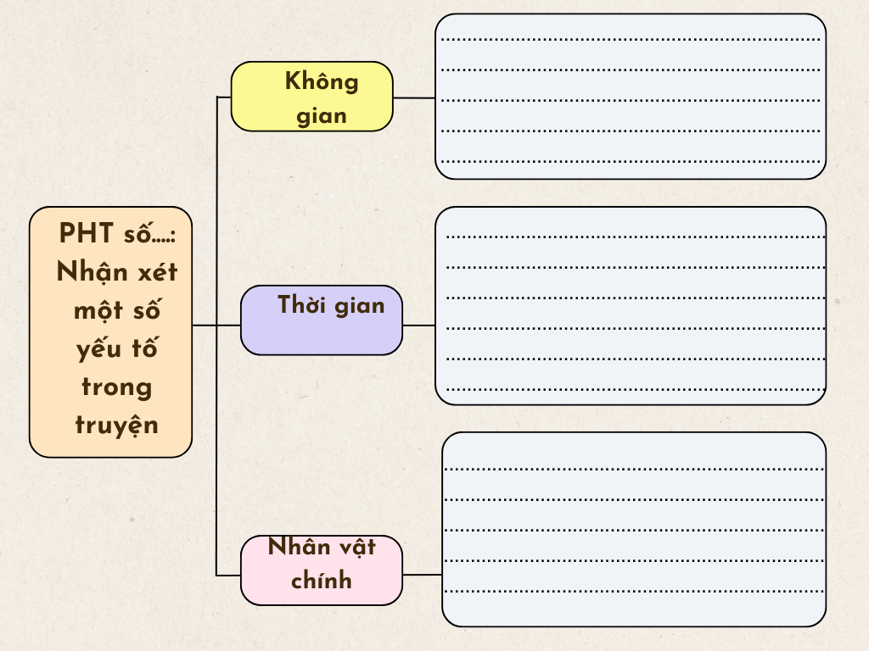

Slide 22
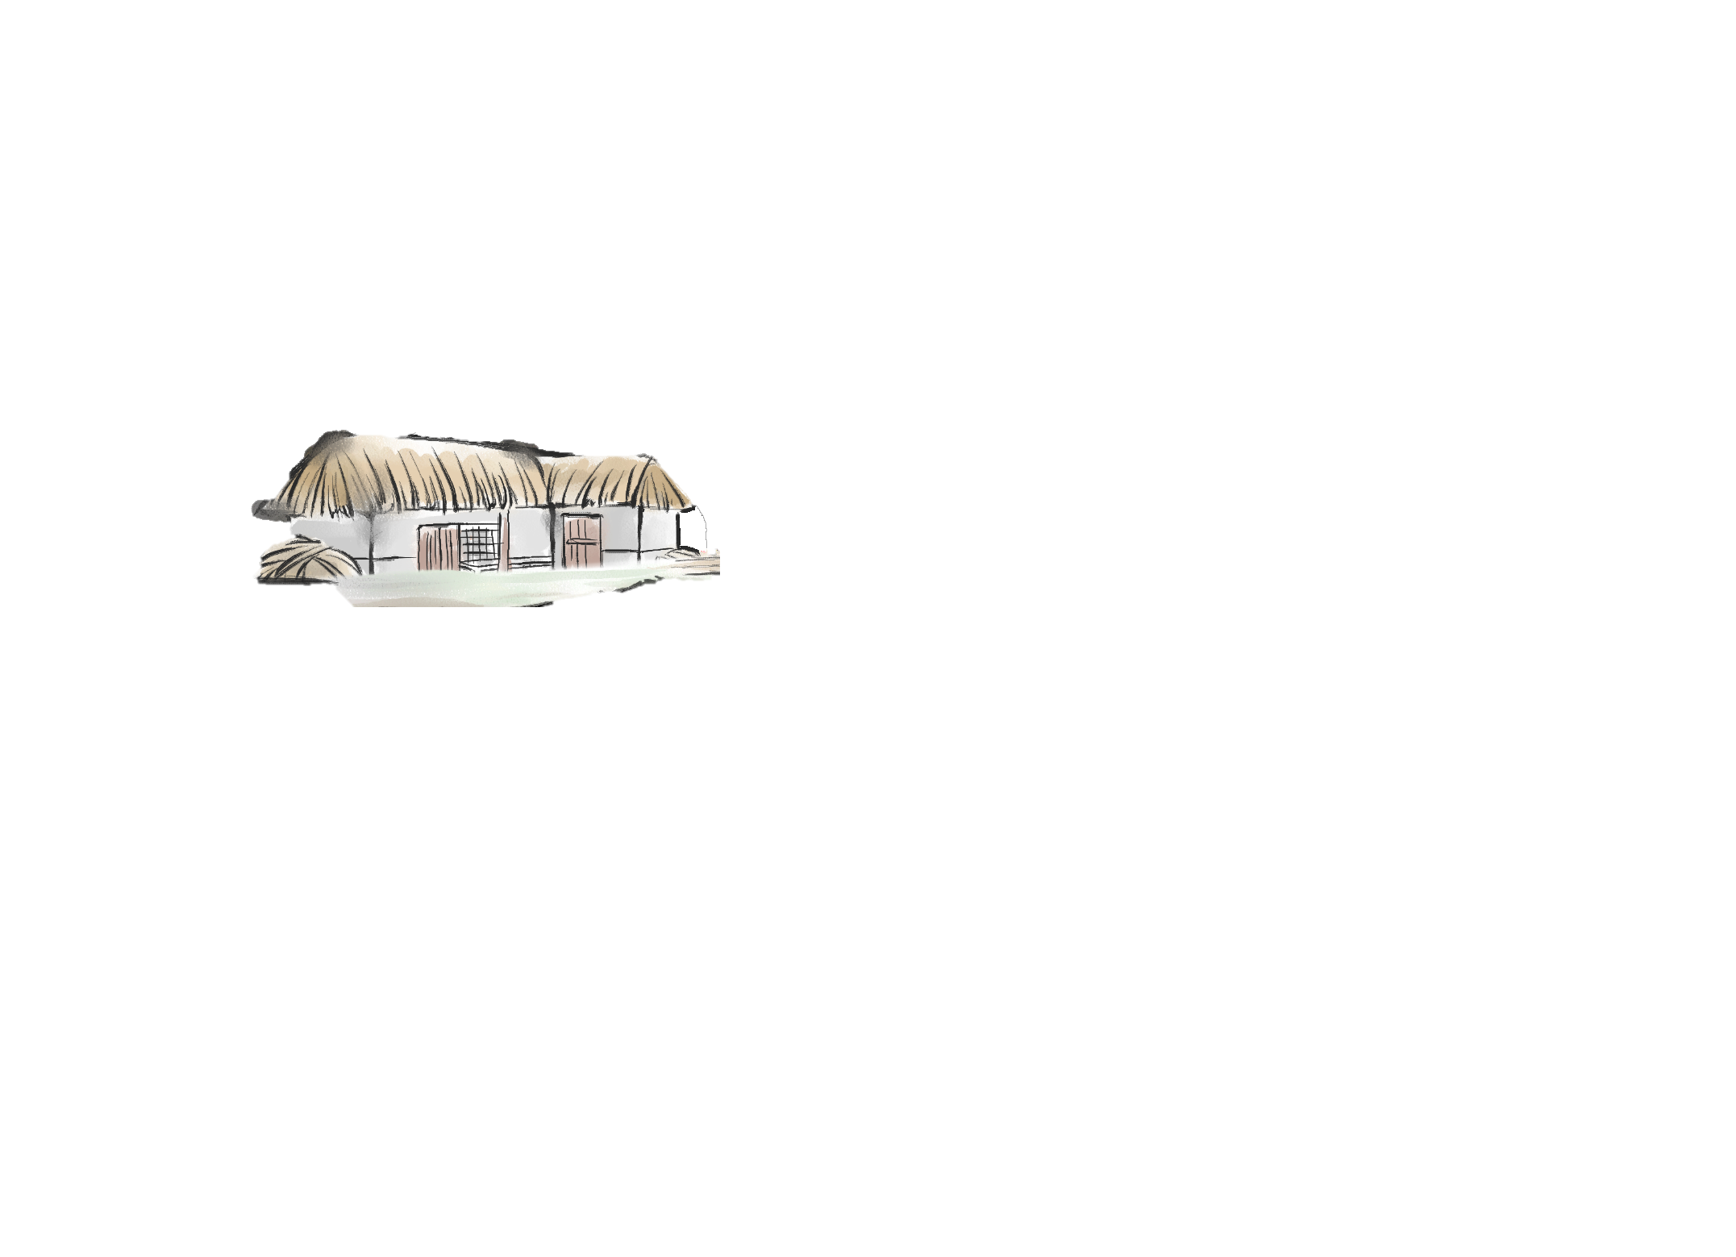
b. Nhận xét về một số yếu tố của truyện truyền kì
Không gian trong truyện cụ thể và xác thực.
Điện thờ của bà đồng gù làm nghề bói toán
Ngôi chùa có mộ cổ mà Thành đi tìm dế
Điện thờ của bà đồng gù làm nghề bói toán
Ngôi nhà của Thành
Huyện Hoa Âm, tỉnh Thiểm Tây
Thôn nhỏ nơi Thành sinh sống

Slide 23
b. Nhận xét về một số yếu tố của truyện truyền kì
Không gian trong truyện cụ thể và xác thực
Ngôi nhà của Thành
Điện thờ của bà đồng gù làm nghề bói toán
Ngôi chùa có mộ cổ mà Thành đi tìm dế
Thôn nhỏ nơi Thành sinh sống
Huyện Hoa Âm, tỉnh Thiểm Tây

Slide 24


*Thời gian
Thời gian trong truyện là thời gian sinh hoạt đời thường của con người
01
Con trai của Thành biến thành dế chỉ “hơn một năm” và cũng chỉ “không quá vài năm”, nhờ được trọng thưởng và nâng đỡ, nhà Thành có cơ ngơi bề thế, giàu sang phú quý.
Toàn bộ câu chuyện diễn ra trong thời điểm xác định của lịch sử (đời Tuyên Đức nhà Minh).
02

Slide 25
*Nhân vật
Nhân vật của truyện là con người, với những thành phần khác nhau
Các thành viên của gia đình Thành, bà đồng gù làm nghề bói toán, những người dân có liên quan đến chuyện bắt dế, lí dịch, tri huyện, tuần phủ, vua.
01
02
Truyện không có loại nhân vật thần tiên, ma quỷ.
03
Duy nhất có đức con trai của Thành hoá thành dế, đó là nhân vật liên quan đến yếu tố kì ảo ít ỏi trong truyện.

Slide 26
2
Tìm hiểu nhân vật Thành với hai tình huống đối lập

Slide 27








2. Tìm hiểu nhân vật Thành với hai tình huống đối lập
Vì dế chọi mà gia đình Thành lâm vào cảnh ngộ như thế nào? Cũng nhờ dế chọi mà sau đó gia đình Thành được hưởng những gì? Phân tích ý nghĩa của sự đối lập giữa hai tình huống.

Slide 28
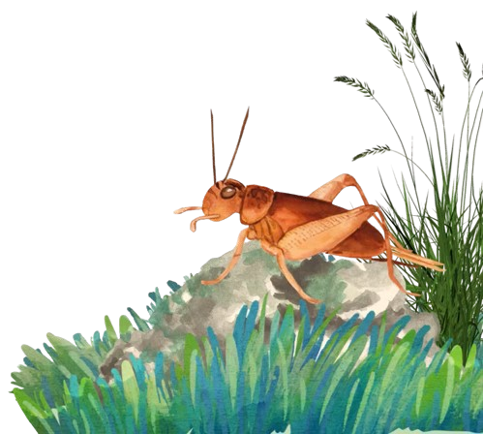

TÌM HIỂU NHÂN VẬT THÀNH VỚI HAI TÌNH HUỐNG ĐỐI LẬP
Vì dế mà gia đình Thành gặp cảnh khốn khổ
Nhờ dế chọi, gia đình Thành trở nên giàu sang, phú quý

Slide 29
TÌM HIỂU NHÂN VẬT THÀNH VỚI HAI TÌNH HUỐNG ĐỐI LẬP
Vì dế mà gia đình Thành gặp cảnh khốn khổ
Nhờ dế chọi, gia đình Thành trở nên giàu sang, phú quý
- Thành bị ép giữ chức lí chính mà thực chất là đầu sai của việc tìm dế;
- Không có thời gian làm ăn vì lo tìm dế để nộp quan nên chưa đầy một năm thì gia sản cạn kiệt. Gặp kì nộp dế, Thành lo buồn chỉ muốn chết đi.
- Không tìm được dế chọi đủ tiêu chuẩn, Thành bị đánh đập tàn tệ đến mức muốn tự tử; vợ Thành phải tìm đến bói toán để cầu mong bắt được dế.
- Con trai nhỏ của Thành vì lỡ làm dế chết, bỏ trốn, rơi xuống giếng khiến cha mẹ xót xa, đau đớn...
- Tri huyện cho Thành miễn sai dịch, lấy đỗ tú tài.
- Hơn năm sau, quan tỉnh lại trọng thưởng.
- Không quá vài năm, nhà Thành ruộng vườn trăm khoảnh, lầu gác nguy nga, giàu sang hơn cả các nhà thế gia.

Slide 30
2. Tìm hiểu nhân vật Thành với hai tình huống đối lập
Ý nghĩa
Nhà văn phê phán mạnh mẽ sự vô lối, tuỳ tiện của những kẻ cầm quyền và sự mong manh, bất trắc, phúc hoạ khôn lường của những người dân dưới chế độ đó.
Đây là hai tình huống đối lập hết sức phi lí mà nguyên nhân chỉ ở một con dế nhỏ.

Slide 31
3
Tìm hiểu yếu tố kì ảo và yếu tố hiện thực

Slide 32

3. Tìm hiểu yếu tố kì ảo và yếu tố hiện thực
Hs thảo luận nhóm 4-6 theo PHT số 4 để tìm hiểu yếu tố kì ảo và yếu tố hiện thực trong tác phẩm

Slide 33
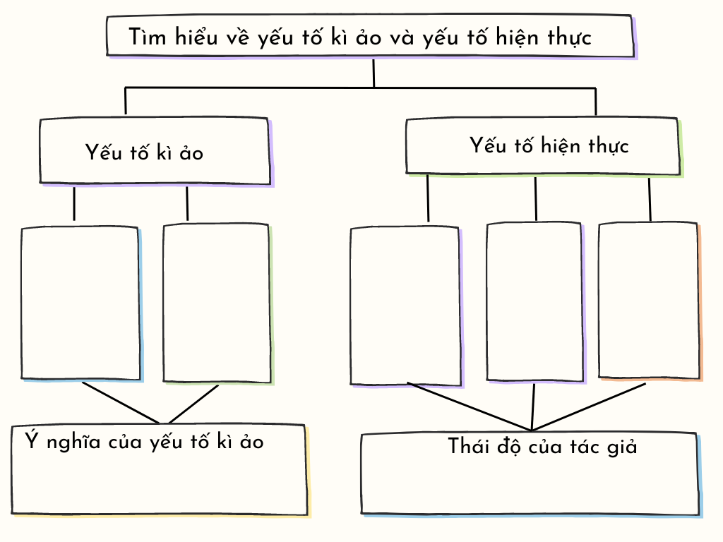

Slide 34

Tìm hiểu yếu tố kì ảo và yếu tố hiện thực
Yếu tố kì ảo
Yếu tố hiện thực
Mảnh giấy do bà đồng gù ném ra sau khi vợ Thành xin bói. Những hình vẽ trên mảnh giấy là sự chỉ dẫn kì lạ giúp Thành bắt được con dế quý.
Sau khi làm chết con dế quý của cha, đứa con trai 9 tuổi của Thành đã hoá thân thành con dế, tuy nhỏ, nhưng có thể thắng bất cứ con dế nào.
Câu chuyện xảy ra với thời gian xác định (đời Tuyên Đức nhà Minh);
Địa danh cụ thể (huyện Hoa Âm, tỉnh Thiểm Tây);
Vị thế và cách hành xử của các nhân vật phản ánh đúng bản chất quan hệ xã hội thời phong kiến.
Ý nghĩa của yếu tố kì ảo: yếu tố kì ảo trong truyện có quan hệ liên đới giúp tháo gỡ bế tắc của nhân vật, đẩy câu chuyện phát triển theo chủ ý sáng tạo của tác giả; khiến câu chuyện thêm li kì, hấp dẫn.
Thái độ của tác giả: phê phán nghiêm khắc đối với hiện thực xã hội đương thời (sự tồn tại công nhiên của những điều phi lí, vô lối). Lời bình đã thể hiện sự mỉa mai, châm biếm sâu sắc của nhà văn.

Slide 35
4
Tìm hiểu về lời người kể chuyện

Slide 36

4. Tìm hiểu về lời người kể chuyện
HS thảo luận nhóm đôi theo PHT số 5 để tìm hiểu về lời người kể chuyện.

Slide 37

PHT số 5: Tìm hiểu về lời người kể chuyện
Thành giở đi giở lại, nghĩ “Hay là bức vẽ này chỉ ta chỗ bắt để chăng?”. Nhìn kĩ quang cảnh trong đó thấy rất giống gác Đại Phật ở phía đông thôn, bèn gượng dậy chống gậy cầm bức vẽ tới sau chùa. Ở đó có ngôi mộ cổ, lần quanh thấy đá nằm ngổn ngang đúng như trong bức vẽ, bèn dò dẫm trong đám cây cỏ lắng nghe như tìm mũi kim hạt cải, bao nhiêu tâm trí sức mắt sức tại đều dốc ra hết nhưng không thấy gì cả. Đang còn tìm kiếm thì chợt có một con ếch nhảy ra, Thành càng ngạc nhiên vội đuổi theo. Con ếch nhảy vào đám cỏ, Thành theo vết vạch cỏ tìm thì thấy một con dế núp dưới gốc cây gai, vội chụp lấy thì nó chui vào kẽ đá, lấy cọng cỏ chọc vào nó vẫn nằm ì ra đó, đem ổng đổ nước vào mới chịu chui ra, dáng vẻ rất khoẻ mạnh, Thành đuổi theo về được. Nhìn kĩ thấy nó mình to đuôi đài, cổ xanh cánh vàng, mừng quá nhốt vào lồng mang nhà vui mừng, dù là được ngọc báu liên thành cũng không bằng. Rồi thả nó vào chậu nuôi, cho ăn chu đáo, gìn giữ nâng niu chờ tới kỉ hạn nộp quan.
HS đọc đoạn văn và thực hiện các yêu cầu:
- Chỉ ra lời người kể chuyện trong đoạn văn
- Chỉ ra nhiệm vụ/ vai trò của lời người kể chuyện trong đoạn văn.
……………………………………………………………….. ………………………………………………………………..
………………………………………………………………..
………………………………………………………………..
………………………………………………………………..
- Thái độ của tác giả được thể hiện như thế nào qua lời người kể chuyện?
………………………………………………………………..
………………………………………………………………..
………………………………………………………………..

Slide 38
PHT số 5: Tìm hiểu về lời người kể chuyện
Thành giở đi giở lại, nghĩ
HS đọc đoạn văn và thực hiện các yêu cầu:
Lời người kể chuyện trong đoạn văn
Thành giở đi giở lại, nghĩ “Hay là bức vẽ này chỉ ta chỗ bắt để chăng?”. Nhìn kĩ quang cảnh trong đó thấy rất giống gác Đại Phật ở phía đông thôn, bèn gượng dậy chống gậy cầm bức vẽ tới sau chùa. Ở đó có ngôi mộ cổ, lần quanh thấy đá nằm ngổn ngang đúng như trong bức vẽ, bèn dò dẫm trong đám cây cỏ lắng nghe như tìm mũi kim hạt cải, bao nhiêu tâm trí sức mắt sức tại đều dốc ra hết nhưng không thấy gì cả. Đang còn tìm kiếm thì chợt có một con ếch nhảy ra, Thành càng ngạc nhiên vội đuổi theo. Con ếch nhảy vào đám cỏ, Thành theo vết vạch cỏ tìm thì thấy một con dế núp dưới gốc cây gai, vội chụp lấy thì nó chui vào kẽ đá, lấy cọng cỏ chọc vào nó vẫn nằm ì ra đó, đem ổng đổ nước vào mới chịu chui ra, dáng vẻ rất khoẻ mạnh, Thành đuổi theo về được. Nhìn kĩ thấy nó mình to đuôi đài, cổ xanh cánh vàng, mừng quá nhốt vào lồng mang nhà vui mừng, dù là được ngọc báu liên thành cũng không bằng. Rồi thả nó vào chậu nuôi, cho ăn chu đáo, gìn giữ nâng niu chờ tới kỉ hạn nộp quan.
- Vai trò của lời người kể chuyện trong đoạn văn.
+ dẫn cho lời nhân vật
+ miêu tả cảnh vật,
+ kể lại diễn biến của sự việc.
- Thái độ của tác giả qua lời người kể chuyện
Qua ngôn ngữ người kể chuyện, phần nào thấy được thái độ của tác giả đối với hiện thực cuộc biến của sự việc.

Slide 39
4. Tìm hiểu về lời người kể chuyện
Đoạn văn chỉ có một câu là lời nhân vật (Thành tự nói với mình), còn lại chủ yếu là ngôn ngữ của người kể chuyện thứ ba.
1
2
Ngôn ngữ người kể chuyện đảm trách các nhiệm vụ: phần dẫn cho lời nhân vật, miêu tả cảnh vật, kể lại diễn biến của sự việc.
3
Qua ngôn ngữ người kể chuyện, phần nào thấy được thái độ của tác giả đối với hiện thực cuộc biến của sự việc.

Slide 40
III
Tổng kết

Slide 41
III. Tổng kết
Em hãy xác định chủ đề và chỉ ra đặc điểm của truyện truyền kì được thể hiện trong tác phẩm.

Slide 42
III. Tổng kết
CHỦ ĐỀ
Thể hiện nghịch lí khó tin trong cuộc sống mà nguyên nhân chỉ từ một con dế nhỏ, qua đó, tác giả phê phán sâu sắc xã hội phong kiến đương thời.

Slide 43

III. Tổng kết
01
Cốt truyện được tổ chức theo trật tự tuyến tính
Đặc điểm của truyện truyền kì được thể hiện trong tác phẩm
02
Có sự kết hợp giữa yếu tố hiện thực và yếu tố kì ảo.

Slide 44
Hoạt động luyện tập

Slide 45


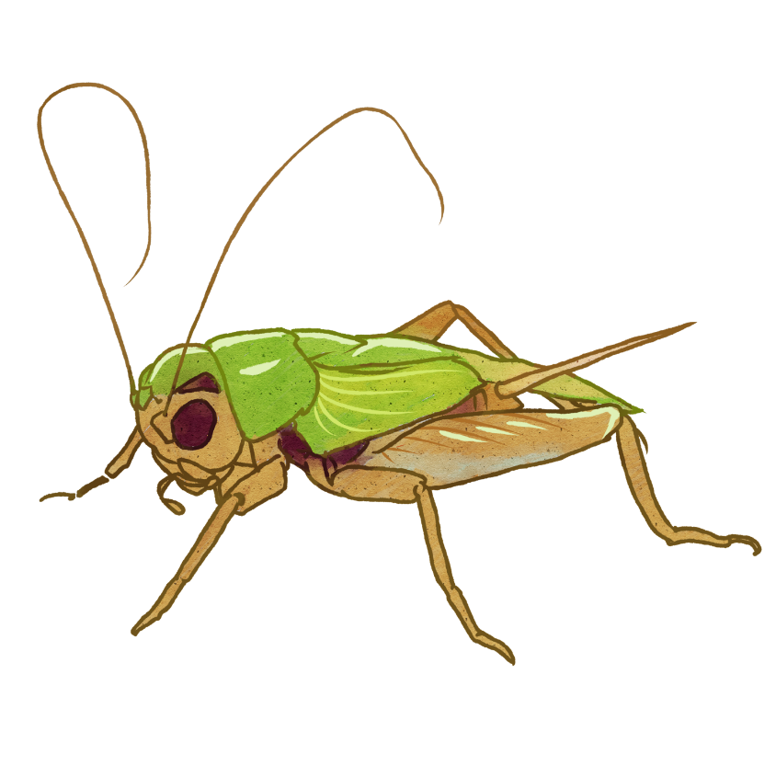


ĐI TÌM DẾ CHỌI

Slide 46





Câu 1: Dế chọi thuộc thể loại gì?
A. Tiểu thuyết.
B. Truyền kì.
C. Khúc ngâm.
D. Truyện ngắn.

Slide 47

Câu 2: Đâu là thông tin đúng về
tập Liêu Trai chí dị?
A. Bồ Tùng Linh mượn chuyện thần tiên, ma quái, loài vật để phê phán mạnh mẽ nền chính trị và những thói hư tật xấu của xã hội Trung Quốc.
B. Gồm 500 truyện, khai thác cốt truyện từ truyện dân gian
C. Liêu Trai chí dị được dịch ra hai thứ tiếng là tiếng Việt và tiếng Anh.
D. Bồ Tùng Linh phê phán thẳng thừng giai cấp thống trị của xã hội cũ.

Slide 48
Câu 3: Bà đồng bói toán xuất hiện với vai trò gì?
A. Là người tìm bắt dế cho Thành.
B. Là người chỉ điểm cho gia đình Thành nơi có dế.
C. Là người dự đoán trước tương lai của Thành.
D. Là người cứu Thành khỏi những trận đòn roi.

Slide 49
Câu 4: Đâu là yếu tố kì ảo được sử dụng trong truyện?
A. Chi tiết con dế của Thành chọi đâu thắng đó.
B. Con dế chọi đấu thắng đó là do hồn con trai Thành đã hóa thân vào con dế chọi đó.
C. Chi tiết bà đồng chỉ điểm nơi có dế cho nhà Thành.
D. Chi tiết con trai Thành vớt từ giếng lên vẫn còn thoi thóp thở, nhưng thần thái ngây ngốc như người gỗ, ngủ mê mệt.

Slide 50
Câu 5: Vì sao nhà Thành lại cạn kiệt dần gia sản?
A. Vì gia đình Thành làm ăn thua lỗ.
B. Vì Thành là người ăn chơi sa đọa.
C. Vì gia đình Thành bị quan trên ép giao nộp tài sản.
D. Vì nếu không bắt được dế thì phải tìm mua để dâng lên vua.

Slide 51
Câu 6: Đặc trưng nổi bật nào của thể truyền kì được thể hiện trong văn bản Dế chọi?
A. Tính phê phán, đả kích.
B. Yếu tố bi kịch.
C. Yếu tố hài hước, châm biếm.
D. Yếu tố hoang đường, kì ảo.

Slide 52
Câu 7: Đâu là điển cố trong văn bản Dế chọi?
A. Phúc ấm.
B. Trác dị.
C. Ngọc báu liên thành.
D. Giải xác thanh.

Slide 53
Câu 8 Tính chất châm biếm, tố cáo mạnh mẽ nhất thể hiện qua chi tiết nào?
A. Thành có được vinh hoa phú quý nhờ có con dế chọi độc đáo.
B. Thành là lí chính mà phải tự đi bắt dế, không có quyền lực.
C. Thành không buồn khi con ngây ngốc như người gỗ mà chỉ lo đến chuyện mất dế chọi.
D. Con dế chọi độc đáo là hóa thân của con trai Thành để gia đình anh có được vinh hiển, “vượt qua các bậc quyền quý”.

Slide 54
Câu 9: Sức lan tỏa, bao quát của tác phẩm thể hiện ở khía cạnh nào?
A. Phản ánh bộ mặt xã hội cũ đen tối, bạo tàn.
B. Tác phẩm gây được tiếng vang lớn nhất trong bộ Liêu trai chí dị.
C. Bi kịch của gia đình Thành là bi kịch chung của ngàn vạn gia đình khác ở thời điểm đó.
D. Nội dung tác phẩm khiến nhiều thế hệ người đọc vẫn còn ghi nhớ và để lại nhiều suy ngẫm.

Slide 55
Câu 10: Theo em, truyền kì Việt Nam khác gì so với truyền kì Trung Quốc?
A. Nội dung phản ánh trong truyền kì Việt Nam gắn liền với mạch nguồn văn hóa và lịch sử dân tộc, đặc biệt là gắn với văn học dân gian và văn xuôi lịch sử.
B. Truyền kì Việt Nam có nội dung vay mượn của truyền kì Trung Quốc nhưng được thể hiện dưới một hình thức nghệ thuật sáng tạo.
C. Truyền kì Việt Nam khác hoàn toàn về đặc trưng thể loại so với truyền kì Trung Quốc.
D. Truyền kì Việt Nam được viết bằng chữ Nôm.

Slide 56
Nguyễn Nhâm 779
Zalo: 0981.713.891
Hoạt động vận dụng

Slide 57
Hoạt động vận dụng
Viết đoạn văn (khoảng 7-9 câu) nêu nhận xét của em về tính chất kì ảo của truyện Dế chọi.

